Slide 1
ГБУЗ РХ «Абаканская МКБ»
Докладчик:
Рудских Дарья Владимировна
заместитель главного врача по кадрам

Slide 2
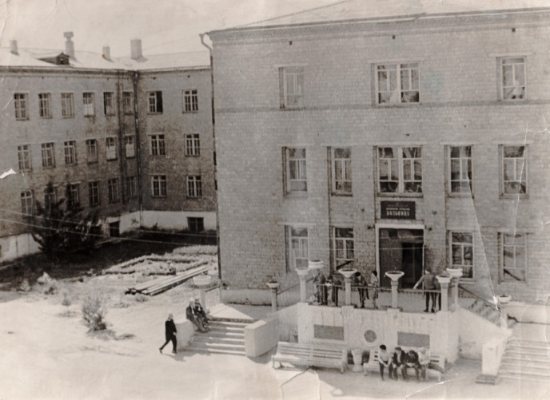
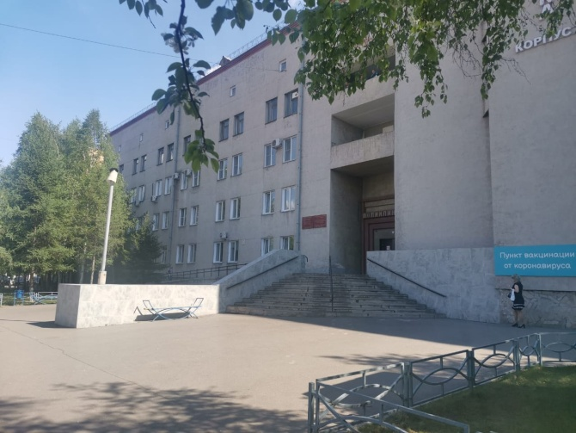
Абаканская межрайонная клиническая больница
История Абаканской городской больницы начинается с 1913 года.
109 лет идёт работа во благо жизни и здоровья граждан.

Slide 3
Кадровый состав
1364 работника всего работает

Slide 4
Мощности больницы
Многопрофильный стационар на 400 круглосуточных коек и 130 коек дневного стационара, имеющий 22 подразделения, состоящих из 10 лечебных отделений (28 профилей коек) и амбулаторно-поликлиническое звено: в Абакане 75 участков, 11 здравпунктов и 4 отделения общей врачебной практики (на 140 тысяч взрослого населения, мощность поликлиники ежегодно более 600 тысяч посещений).

Slide 5
Структура больницы стационар
Хирургическое отделение
Гнойное хирургическое отделение
Хирургическое отделение для детей
Травматологическое отделение
Нейрохирургическое отделение
Кардиологическое отделение
Терапевтическое отделение
Неврологическое отделение
Отделение анестезиологии – реанимации
Пульмонологическое отделение

Slide 6
Вспомогательные лечебно-диагностические подразделения и аптека:
Операционный блок
Приемное отделение
Рентгеновское отделение
Центр лабораторной диагностики
Эндоскопическое отделение
Отделение реабилитации и восстановительной медицины
Отделение ультразвуковой диагностики и малоинвазивных методов исследования
Отделение функциональной диагностики
Патологоанатомическое отделение
Централизованное стерилизационное отделение
Аптека

Slide 7
Структура больницы поликлиника
Терапевтические отделения №1-7
Терапевтическое отделение № 8 (студенческое)
Кабинет неотложной медицинской помощи
Консультационно-диагностическое отделение (кабинеты врачей: невролога, кардиолога, офтальмолога, ревматолога, гематолога, инфекциониста, пульмонолога, гастроэнтеролога, аллерголога-иммунолога, эндокринолога, нефролога)
Хирургическое отделение + дневной стационар
Центр амбулаторной онкологической помощи (ЦАОП) + дневной стационар
Травматологический пункт
Дневной стационар

Slide 8
Вспомогательные службы
Отдел качества медицинской помощи
Отделение иммунопрофилактики
Отделение медицинской профилактики
Отдел экспертизы временной нетрудоспособности, медико-социальной экспертизы и ВМП
Отдел эпидемиологии и дезинфекции
Кабинет дополнительного лекарственного обеспечения
Кабинет учета и медицинской статистики
Отделение выездной патронажной паллиативной медицинской помощи

Slide 9
С 1 февраля 2014 года на базе ГБУЗ РХ «Абаканская МКБ» открыто ПСО кардиологии (30 коек) и ПСО неврологии (30 коек).
С 1 февраля 2014 года на базе ГБУЗ РХ «Абаканская МКБ» создан Центр тяжёлой сочетанной травмы 1-го уровня для лечения пострадавших в ДТП на участке федеральной автомобильной дороги Р-257 на территории РХ.

Slide 10
Современные медицинские технологии:
Компьютерная томография, магнитно-резонансная томография, клинические и биохимические анализаторы крови, аппарат «Искусственная почка»
Оперативное вмешательство в отделениях травматологии и нейрохирургии ведется под контролем электронно-оптического преобразователя.
Выполняется ВМП.

Slide 11
Вакансии учреждения

Slide 12
 | средняя зарплата на 1 ставку руб.
 | поликлиника | стационар
врач-терапевт участковый | от 58426 до 71909
врач-терапевт | 54590 | 54590
врач-кардиолог | 54590 | 54590
врач-невролог | 54590 | 54590
врач- анестезиолог -реаниматолог |  | 58600
врач оториноларинголог | 54590
врач-хирург | 54590 | 56000
врач-инфекционист | 54590
врач- травматолог- ортопед | 54590 | 56000
врач-эпидемиолог | 54590

Slide 13
Меры социальной поддержки молодых специалистов
Единовременная денежная выплата:
150 тыс. руб. узкие специалисты – 19 специальностей;
500 тыс. руб. для врачей-терапевтов участковых.
Ежеквартально – возмещение расходов за аренду жилья: до 30 тыс. руб.
Постановка на учет в качестве нуждающихся в жилье – выделение служебных квартир.

Slide 14
Перспективы развития
Строительство взрослой поликлиники на 500 тыс. посещений в смену
Строительство корпуса Стационара на 620 коек
Здание Патологоанатомического отделения

Slide 15
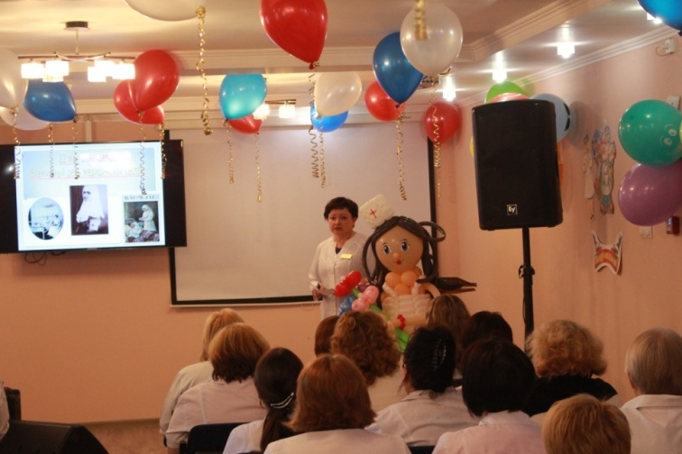
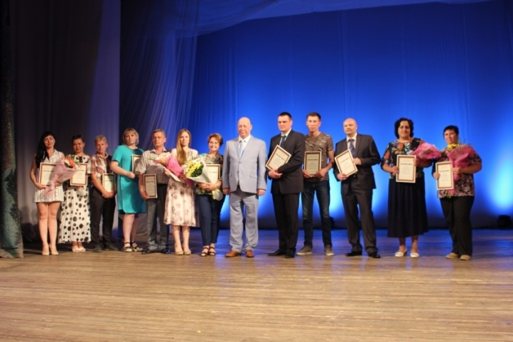
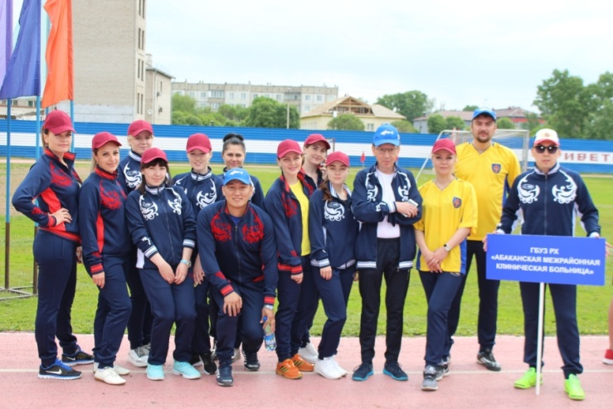
Корпоративные мероприятия
День
медицинской сестры
105 лет больнице
Спартакиада медицинских работников

Slide 16
Контактная информация
Адрес больницы:
г.Абакан, ул. Чертыгашева, 57А
телефон приёмной главного врача:
8(3902)30-66-02
E-mail: amkb@mb19.ru
Отдел кадров:
Телефон: 8(3902)30-66-08, 30-65-70
E-mail: rdv@mb19.ru

Slide 17
Ждём Вас в нашей команде!

